Slide 1
Тема урока: Плазма крови, её состав. Форменные элементы крови, их строение и функции. их строение и функции
Подготовила: Маскевич А.В.
учитель биологии и химии
средней школы №1 г. Атбасар

Slide 2
Тест на знание определений : закончите предложение:
Прозрачная жидкость, в которой, в отличие от крови, нет эритроцитов и тромбоцитов и меньше белков …
Внутренняя среда организма состоит …
Промежуточная внутренняя среда – это ……..
Питательные вещества, кислород, продукты обмена веществ, проходят через клеточную мембрану в виде …
Кровь относится к ткани …

Slide 3
Критерии оценивания: без ошибок – 5
1- ошибки – 4
2 – ошибки – 3
1.Прозрачная жидкость, в которой, в отличие от крови, нет эритроцитов и тромбоцитов и меньше белков … (лимфа)
2.Внутренняя среда организма состоит … (крови, тканевой жидкости, лимфы)
3.Промежуточная внутренняя среда – это … (тканевая жидкость)
4. Питательные вещества, кислород, продукты обмена веществ, проходят через клеточную мембрану в виде …(растворов)
5.Кровь относится к ткани … (соединительной)

Slide 4
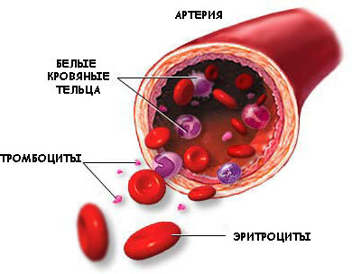
Что по артериям течет? Что человеку жизнь дает?
Оно похоже на вино, но больше пользы от него!
Кровь

Slide 5
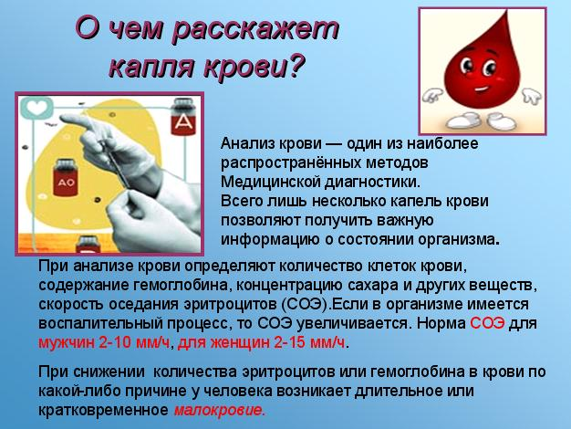

Slide 6
«Кровь как зеркало отражает многое из того, что происходит в организме»
Н.А. Кассирский
Цели урока:
1) Познакомиться с основными понятиями темы: кровь, плазма крови, лейкоциты, эритроциты, тромбоциты;
2) Изучить состав и функции крови;
3) Определить значение крови для организма

Slide 7
Без крови человека нет, на что она? Вот вам ответ:
Все функции, важнейшие для нас, кровь в организме выполняет.
Она нас воздухом питает, и от бактерий защищает, и даже раны заживляет.
Питательные вещества разносит, и шлаки разные выносит.
Но кто трудился и страдал, чтобы о крови мир узнал?
Сервет и Гарвей, Мечников Илья трудились все-таки не зря!
Потравит много сил, старанья, вы дали людям свет и знание.

Slide 8
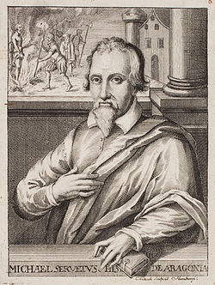
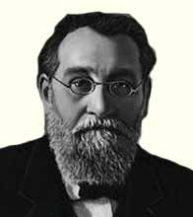
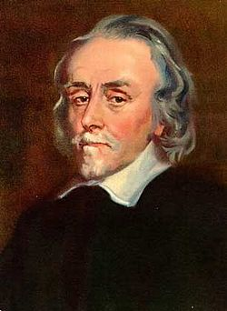
Мигель Сервет
испанский мыслитель и врач.
Илья Ильич Мечников (1845-1916) —
российский биолог и патолог
Уильям Гарвей
английский врач
Описал малый круг
кровообращения.
Создатель учения о фагоцитозе и
теории иммунитета
Описал большой и малый круги
кровообращения.

Slide 9
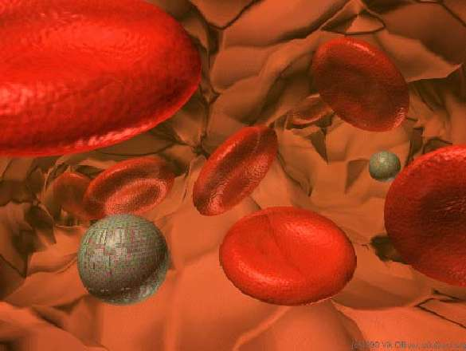
Тема урока:
Плазма крови, её состав. Форменные элементы крови, их строение и функции.

Slide 10
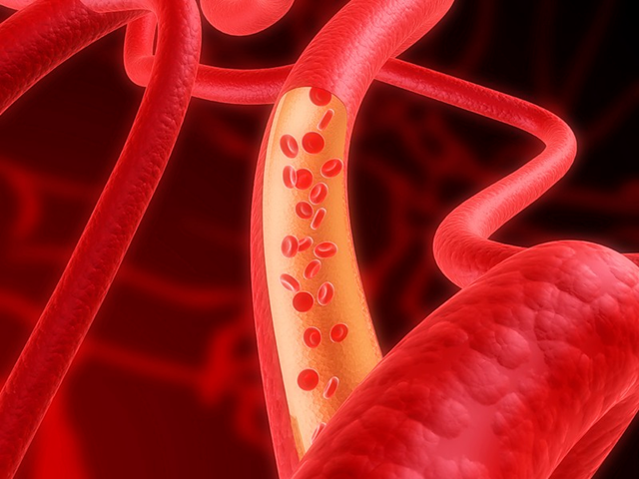
Кровь в организме выполняет :
- транспортную
- питательную - гуморальную
- дыхательную - терморегуляторную функции

Slide 11
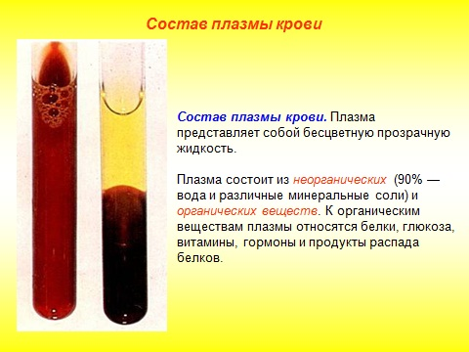
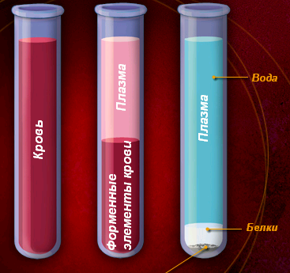
Плазма (60 %)
Органические вещества Неорганические вещества
(8 %) (92%)
белки, жиры, углеводы вода (91%), соли
функции: - транспорт веществ;
- свертывание крови;

Slide 12
Бывает, что человек, раненый в руку или ногу, погибает только от большой потери крови, даже если все внутренние органы целы и здоровы.
Как вы думаете, почему человек без крови погибает?
Работа учащихся в группах по учебнику.
I группа изучает эритроциты;
II группа – лейкоциты;
III группа – тромбоциты;
IV группа- фагоцитоз.

Slide 13
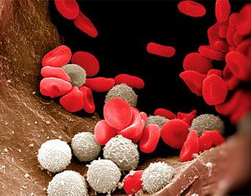
Биологические задачи
Задача 1. Лейкоциты – самые крупные клетки человека. Это – «одетые в белые халаты санитары нашего организма». Почему их так называют?
Ответ: Лейкоциты борются с микробами, уничтожают все поврежденные, износившиеся клетки.

Slide 14
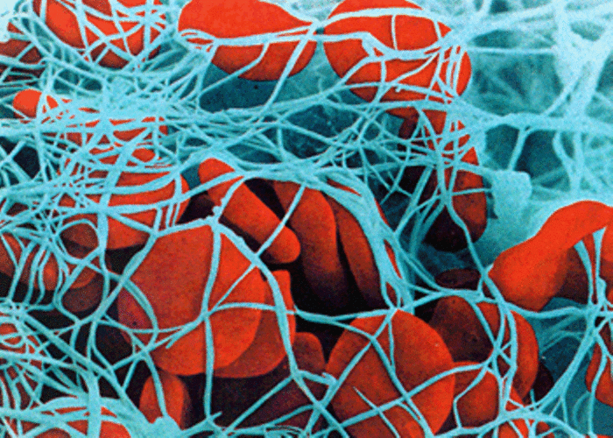
Задача 2. Если судно в море получает пробоину, команда старается закрыть образовавшуюся дыру любыми подручными средствами. Природа в изобилии снабдила кровь собственными заплатами. Назовите их
Ответ: Тромбоциты

Slide 15
Задача 5. При микроскопическом исследовании крови у человека обнаружено повышение количества лейкоцитов (в 1мм – 12 тыс.). Показателем чего это может быть?
Ответ: Воспалительный процесс

Slide 16
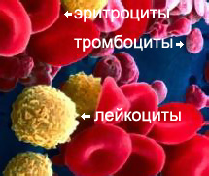
Задача 4. Можно ли вводить в кровь больного не все, а только те или иные необходимые ему составные части крови.
Ответ: Да, можно. Эритроциты – при малокровии. Лейкоциты для лечения лучевой болезни. Тромбоциты для повышения свёртываемости крови

Slide 17
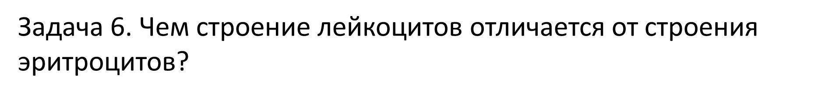
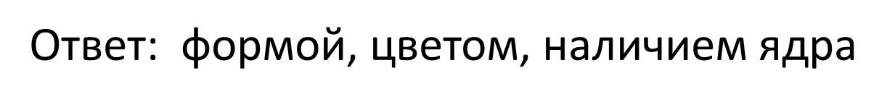

Slide 18
Рефлексия
Сегодня на уроке я узнал…..
Сегодня я понял…………………
Сегодня я научился……………

